Slide 1
جامعة دمياط
قطاع شئون التعليم والطلاب
جامعة دمياط
قطاع شئون التعليم والطلاب
الادارة العامة لرعاية الطلاب

Slide 2
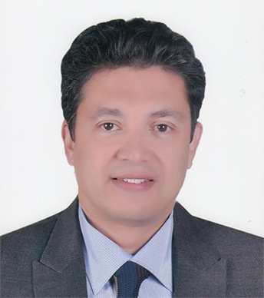
جامعة دمياط
قطاع شئون التعليم والطلاب
تحت رعاية
الأستاذ الدكتور/السيد محمد دعدور
رئيس جامعة دمياط

Slide 3
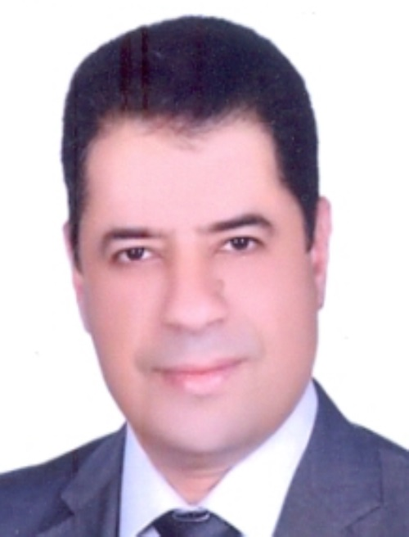
جامعة دمياط
قطاع شئون التعليم والطلاب
إشراف عام
الأستاذ الدكتور/وائل فاروق الطيباني
نائب رئيس الجامعة لشئون التعليم والطلاب

Slide 4
جامعة دمياط
قطاع شئون التعليم والطلاب
اللجنة العليا لانتخابات الاتحادات الطلابية بالجامعة
الصفة | الوظيفة | الاسم
رئيسا | ئائب رئيس الجامعة لشئون التعليم والطلاب | السيدأ.د/وائل فاروق حامد الطيباني
عضوا | وكيل كلية الحقوق لشئون التعليم والطلاب | السيدأ.د/سمير حامد الجمال
عضوا | الأستاذ المساعد بقسم علم النفس بكلية التربية | السيد الدكتور/عصام الدسوقي الجبة
عضوا | القائم بعمل مدير عام الإدارة العامة لرعاية الطلاب | السيد/محمد محمد رفعت مصطفي
عضوا | طالب بكلية التربية الرياضية بالفرقة الرابعة | الطالب/وسام وسام شحاته المرسي
عضوا | طالبة بكلية التربية بالفرقة الثالثة | الطالبة/ريم جهاد أحمد أحمد البرعي

Slide 5
شروط التقدم للترشيح لعضوية
لجان اتحاد طلاب (الكلية/الجامعة)
يشترط في من يتقدم لترشيح لعضوية لجان مجالس الاتحادات الطلابية ان تتوافر فيه الشروط الأتية:
1-أن يكون متمتعا بجنسية جمهورية مصر العربية.
2-أن يكون محمود السيرة وحسن السمعة.
3-أن يكون مستجدا في فرقته الدراسية بالنسبة لطلاب النظام الفصلي ونظام العام الكامل ‘سواء أكان مسجلا بنظام الانتظام أو الانتساب الموجه.
4-أن يكون مستجدا ‘ولم يرسب في أكثر من مقررين من المقررات التي سجلها في العام الماضي بالنسبة لطلاب نظام الساعات المعتمدة .

Slide 6
جامعة دمياط
قطاع شئون التعليم والطلاب
5- أن يكون له نشاط طلابي موثق في الجامعة أو الكلية أو المعهد في مجال اللجنة المرشح لها عدا طلاب السنة الجامعية الأولي.
6- ألا يكون قد سبق مجازاته تأديبيا بإحدى الجزاءات المنصوص عليها في البنود من(5)إلي(13)من المادة (126) من اللائحة التنفيذية لقانون تنظيم الجامعات.
7- ألا يكون قد سبق الحكم بعقوبة جنائية أو بعقوبة مقيدة للحرية في جريمة مخلة بالشرف أو بالأمانة ‘مالم يكن قد رد إليه اعتباره.
8- ألا يكون منتميا إلي أي تنظيم أو كيان أو جماعة إرهابية مؤسسة علي خلاف القانون.

Slide 7
جامعة دمياط
قطاع شئون التعليم والطلاب
المستندات المطلوبة:
استيفاء بيانات نموذج طلب الترشيح من رعاية الشباب بالكلية.
1
عدد 2 صور شخصية و2صور رقم القومي و2صور لكارنيه الكلية.
2
البرنامج الانتخابي.
3

Slide 8
جامعة دمياط
قطاع شئون التعليم والطلاب
تجري انتخابات الاتحادات الطلابية في اللجان التالية:
لجنة النشاط الفني
5
لجنة الاسر الطلابية
1
لجنة النشاط الرياضي
2
لجنة الجوالة والخدمة العامة
6
لجنة النشاط الثقافي والاعلامي
3
لجنة النشاط الاجتماعي والرحلات
7
لجنة النشاط العلمي والتكنولوجي
4

Slide 9
جامعة دمياط
قطاع شئون التعليم والطلاب
ألية الانتخابات
المرحلة الأولي
الانتخابات علي مستوي الفرقة الدراسية بالكلية
يتم انتخاب طالبين من كل فرقة دراسية لكل لجنة نشاط من اللجان السبعة انتخابا مباشرا من خلال زملائهم الطلاب في نفس الفرقة.

Slide 10
جامعة دمياط
قطاع شئون التعليم والطلاب
المرحلة الثانية
انتخابات الأمين والأمين المساعد لكل لجنة نشاط علي مستوي الكلية
يتم انتخاب الأمين والأمين المساعد لجنة النشاط علي مستوي الكلية من طلاب الفرق الدراسية بالكلية المنتخبين في المرحلة الأولي لهذه اللجنة.

Slide 11
جامعة دمياط
قطاع شئون التعليم والطلاب
المرحلة الثالثة
انتخاب رئيس ونائب رئيس إتحاد الكلية
يتم انتخاب رئيس اتحاد الكلية ونائبه من بين الأمناء والأمناء المساعدين للجان السبعة بالكلية .
يتم إعادة الانتخابات في لجان الأمين والأمين المساعد علي المقاعد التي كانا يشغلان إياها قبل انتخابهما.

Slide 12
جامعة دمياط
قطاع شئون التعليم والطلاب
المرحلة الرابعة
الانتخابات علي مستوي الجامعة
يتم انتخاب أمناء وأمناء مساعدي لجان أنشطة الجامعة من بين الأمناء والأمناء المساعدين للجان المناظرة بالكليات علي أن تعاد الانتخابات في لجان الأمين والأمين المساعد علي المقاعد التي كان يشغلان إياها قبل انتخابهما.
يتم انتخاب رئيس اتحاد الجامعة ونائبه من بين رؤساء الاتحادات ونوابهم بالكليات ‘علي أن تعاد الانتخابات في كليات الرئيس ونائبه علي المقاعد التي كان يشغلان إياها قبل انتخابهما.

Slide 13
الجدول الزمني المقترح لانتخابات الاتحادات الطلابية للعام الجامعي 2020-2021
الموعد | البيان | التاريخ | اليوم
9ص:3م | فتح باب الترشيح وسحب وتقديم الأستمارات | 2020/12/10 | الخميس
12ظهرا | اعلان الكشوف المبدئية | 2020/12/13 | الأحد
9ص:3م | تلقي طلبات الطعون | 2020/12/14 | الأثنين
12 ظهرا | فحص الطعون | 2020/12/15 | الثلاثاء
12 ظهرا | اعلان الكشوف النهائية | 2020/12/16 | الأربعاء
9ص:3م | الدعاية الانتخابية | 2020/12/17 | الخميس
9ص:3م | انتخابات الجولة الأولي بالكليات والفرز واعلان النتائج | 2020/12/20 | الأحد
9ص:3م | انتخابات الاعادة | 2020/12/21 | الاثنين
10ص:12م | انتخابات امناء اللجان ومساعديهم علي مستوي الكليات | 2020/12/22 | الثلاثاء
12ظهرا | انتخابات رئيس الاتحاد ونائبه علي مستوي الكليات | 2020/12/23 | الاربعاء
10ص | انتخاب امناء اللجان ومساعديهم ورئيس الاتحاد ونائبه علي مستوي الجامعات | 2020/12/24 | الخميس

Slide 14
جامعة دمياط
قطاع شئون التعليم والطلاب
مع خالص امنياتنا لجميع الطلاب بالتوفيق والقدرة علي اعلاء شأن الجامعة والوطن
اللجنة العليا للانتخابات

Slide 15
انتخابات الاتحادات الطلابية
للعام الاكاديمي2020-2021

